Slide 1
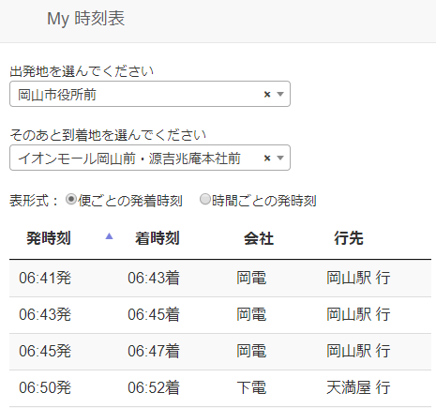
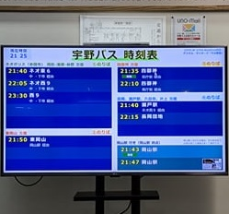
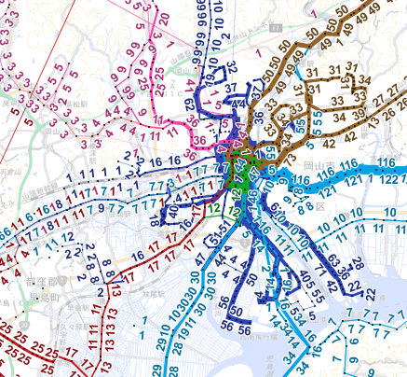
My時刻表^{*1}
サイネージ^{*2}
標準的な バス情報 フォーマット
ワンソース
マルチユース
マップ^{*1}
交通分析^{*1}
岡山都市圏におけるバスデータの多目的利用
*1 トラフィックブレイン「公共交通オープンデータ 活用事例と発展への期待」より
*2 Sujiya Systems「その看板」

Slide 2
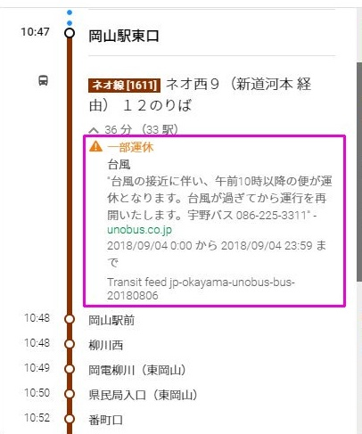
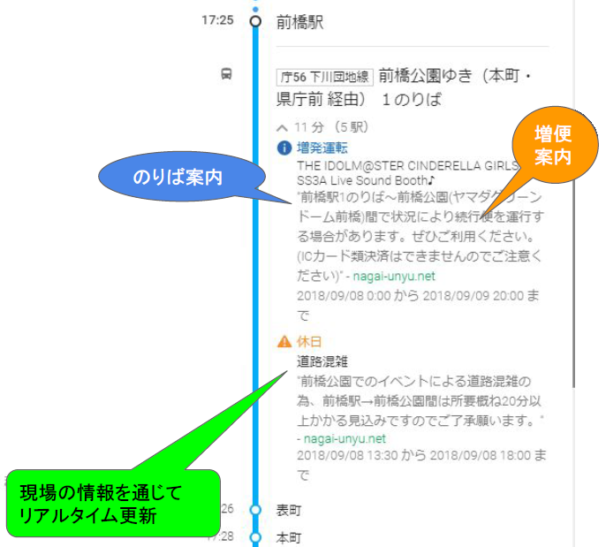
台風時の運休予告（宇野自動車）
イベント時の続行便・混雑案内（永井運輸）
Sujiya Systems Twitter投稿より
永井運輸「 GTFSデータの取組みと災害時への対応」より
経路検索と連動した運行情報案内事例

Slide 3
